Slide 1
Zabbix jako system monitorowania MŚP
MBUM 2022

Slide 2


MikroTik Warsaw Training Center
Certyfikowane Szkolenia MikroTik
Systemy Monitoringu
Wdrożenia
Michał Filipek
Network Architect
MikroTik Trainer
Sieci IP
Konsultacje, Projektowanie i Wdrożenia
/in/michalfilipek
michal@mwtc.pl

Slide 3
Czym jest monitoring
Systematyczne zbieranie i przetwarzanie danych biorących udział w podejmowaniu decyzji.
Głównym zadaniem monitoringu jest zwiększenie przewidywalności pracy sieci oraz zwiększenie jej niezawodności co bezpośrednio przyczynia się do zmniejszenia kosztów jej utrzymania.

Slide 4

Dlaczego Zabbix ?
Open Source
Skalowalność
Rozwiązanie jest w pełni darmowe, a kod źródłowy otwarty GNU GPL 2
Wdrożenia monitorujące ponad 100 000 urządzeń o wydajności ponad 3 000 000 zapytań na minutę
Popularność
21 lat doświadczenia
Ponad 300 000 wdrożeń na całym świecie
Projekt cechuje duża dojrzałość oraz stabilność działania

Slide 5
Funkcjonalność
01
02
03
Zbieranie informacji
Wykrywanie Problemów
Wizualizacja
Urządzenia
Systemy
Aplikacje
Problemy wykrywane są na podstawie wcześniej zdefiniowanych progów, warunków
Interfejs webowy oferujący wiele wygodnych metod na zaprezentowanie zgromadzonych danych
04
05
06
Powiadamianie
Szyfrowana komunikacja
Łatwość Wdrożenia
Informowanie delegowanych osób o zdarzeniach za pomocą wielu kanałów
Zabezpieczona komunikacja pomiędzy elementami systemu
Szybka instalacja
Obsługa Template’ów
07
08
09
Automatyzacja
Rozproszone monitorowanie
Dostępne API
Automatyczne akcje dodawania, usuwania i modyfikacji monitorowanych elementów
Możliwość prawie dowolnego skalowania systemu
Możliwość integracji z innymi systemami

Slide 6
Elementy systemu - serwer
ZABBIX_SERVER
BAZA DANYCH
FRONTEND WWW
Komunikacja z
monitorowanymi końcówkami
serwerami proxy
Przechowuje:
konfigurację
Informacje o monitorowanych końcówkach zebrane przez serwer
Konfigurowanie systemu
Wizualizacja
Informacje o problemach
Każdy z elementów systemu może być zainstalowany na osobnym serwerze
Wszystkie elementy mogą zostać zainstalowane na tej samej maszynie
Elementy mogą zostać zwielokrotnione w celu zapewnienia wysokiej dostępności (HA)
Zbudowanie klastra bazodanowego pozwoli na zwiększenie wydajności (Load Balancing)

Slide 7
Architektura systemu
SERWER MONITORUJĄCY
DRUKARKI (SNMP v1)
PRZEŁĄCZNIKI (SNMP v2)
FRONTEND WWW
SERWERY LINUX (ZABBIX_AGENT
ADMINISTRATOR
SERWERY WINDOWS (ZABBIX_AGENT)
BAZA DANYCH
APLIAKACJE WWW (HTTP_AGENT)
ZABBIX_SERVER
ROUTERY (SIMPLE CHECK, SNMP)

Slide 8
Architektura systemu
ZABBIX_SERVER
ACTION
Wysłanie EMAIL
EVENT
TRIGGER
HOST 1
ITEM CPU LOAD
ITEM CPU LOAD
HOST 1
HOST 2
ITEM 1
ZABBIX_SERVER
ITEM 2
ITEM X

Slide 9
Zbieranie informacji
SIMPLE NETWORK MANAGEMENT PROTOCOL (SNMP v1, v2c, v3)
ZABBIX AGENT
INTELLIGENT PLATFORM MANAGEMENT INTERFACE (IPMI)
JAVA MANAGEMENT EXTENSION (JMX)
VMWARE
SIMPLE CHECK (PING, SPRAWDZENIE DOSTĘPNOŚCI TCP/UDP)
HTTP AGENT
SSH AGENT
TELNET AGENT

Slide 10
Instalacja Zabbix server
ustawienie strefy czasowej: timedatectl set-timezone Europe/Warsaw
ustawienie hostname: hostnamectl set-hostname zabbix6
https://www.zabbix.com/download
Domyślny login: Admin, hasło zabbix

Slide 11
Zbieranie informacji
SNMP v1, v2c, v3
Serwer Zabbix wysyła, co określony czas, zapytanie do monitorowanego urządzenia (zapytanie inicjowane jest przez serwer) o podanie informacji takich jak: ilość zajętej pamięci RAM, ilość zajętej pamięci na dysku trwardym, obciążenie procesora, stan interface’ów sieciowych. Urządzenie następnie przesyła żądane informacje do serwera, który ocenia czy wartości wszystkich parametrów są poprawne (np. nie zostały przekroczone)
SERWER MONITORUJĄCY
FRONTEND WWW
BAZA DANYCH
161/UDP
161/UDP
ZABBIX_SERVER

Slide 12
Zbieranie informacji
SNMP v1, v2c, v3 format zapytania wysłanego przez system monitorujący
SMNPv2 :: sysDescr . 0
MIB
OID
UID

Slide 13
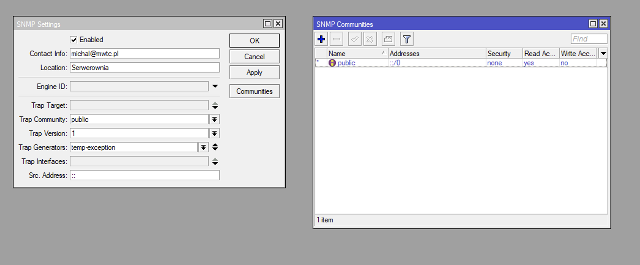
SNMP konfiguracja urządzenia
MIKROTIK SWITCH

Slide 14
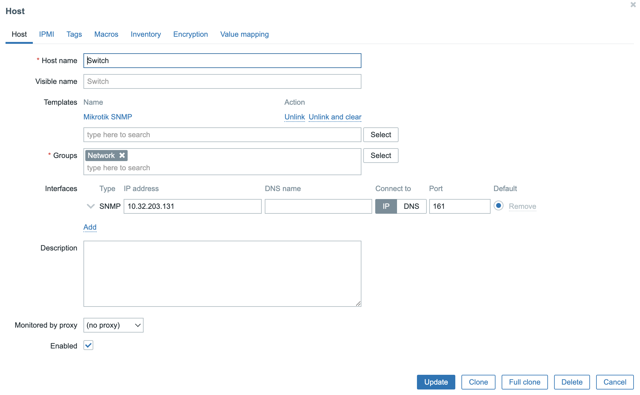
SNMP konfiguracja urządzenia
MIKROTIK SWITCH

Slide 15
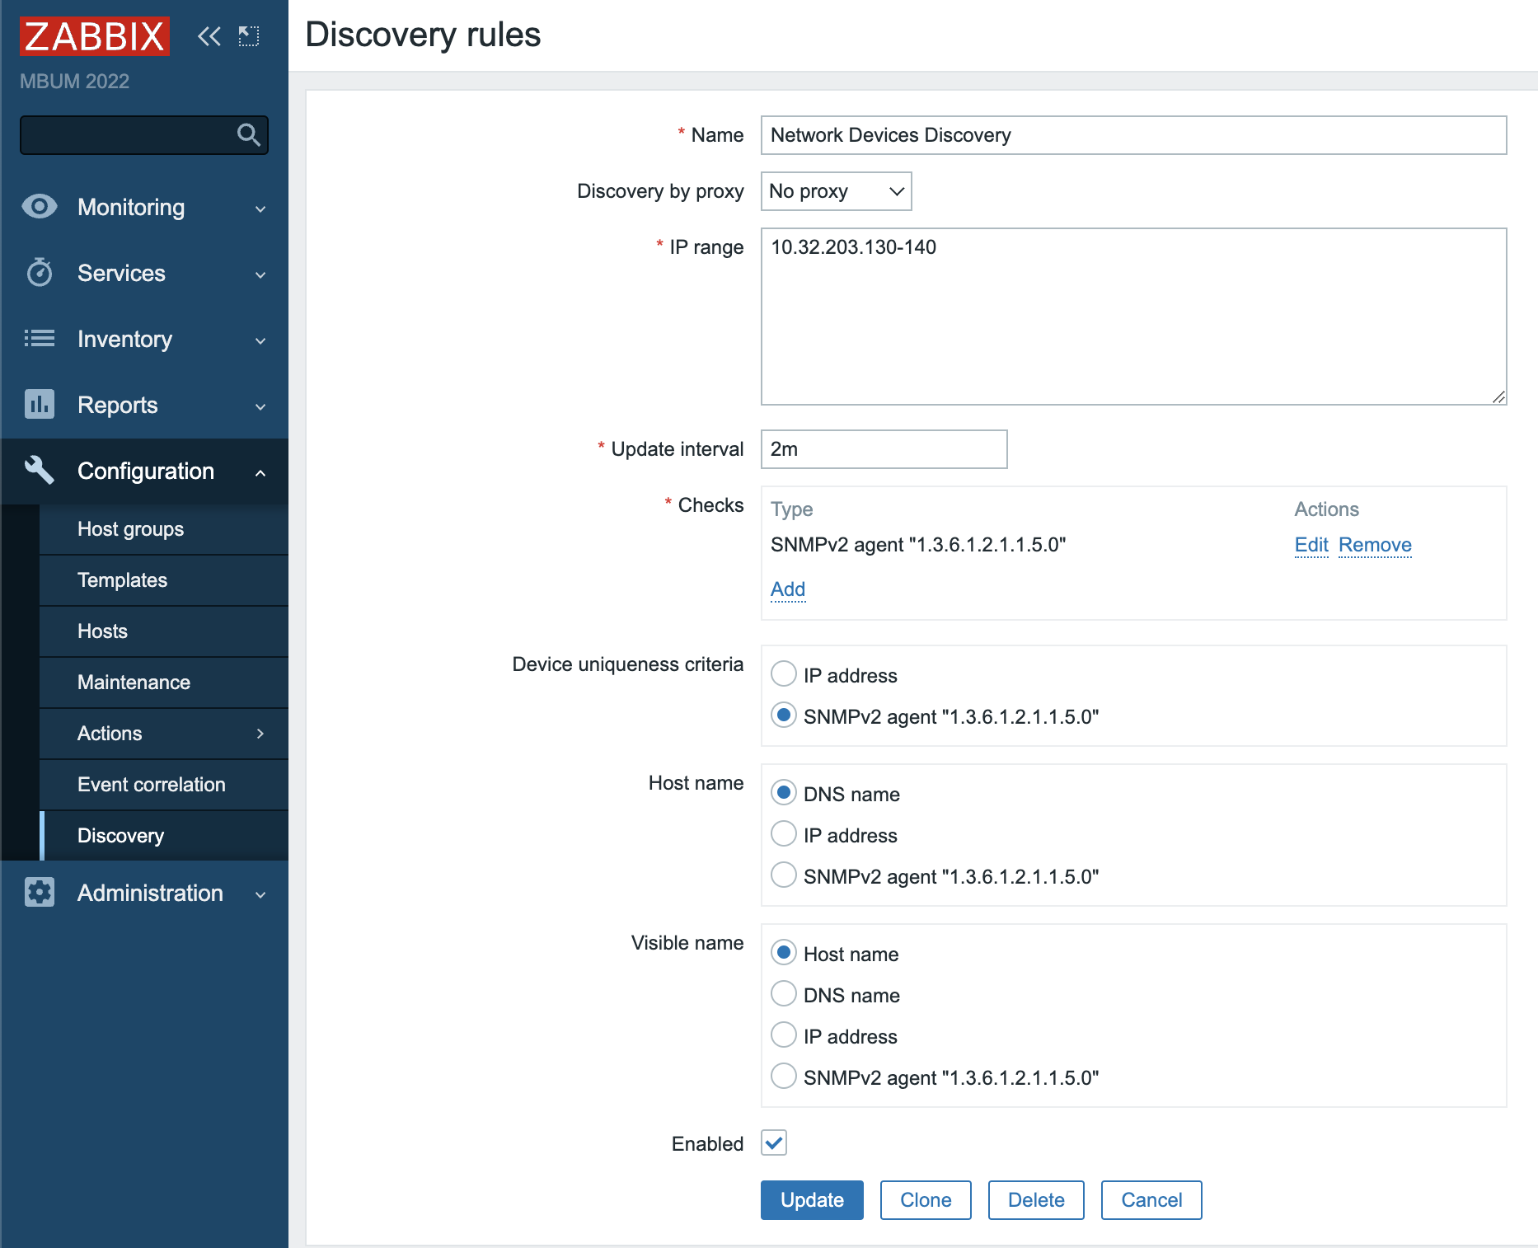
Network Discovery - SNMP
MIKROTIK ACCESS POINT

Slide 16
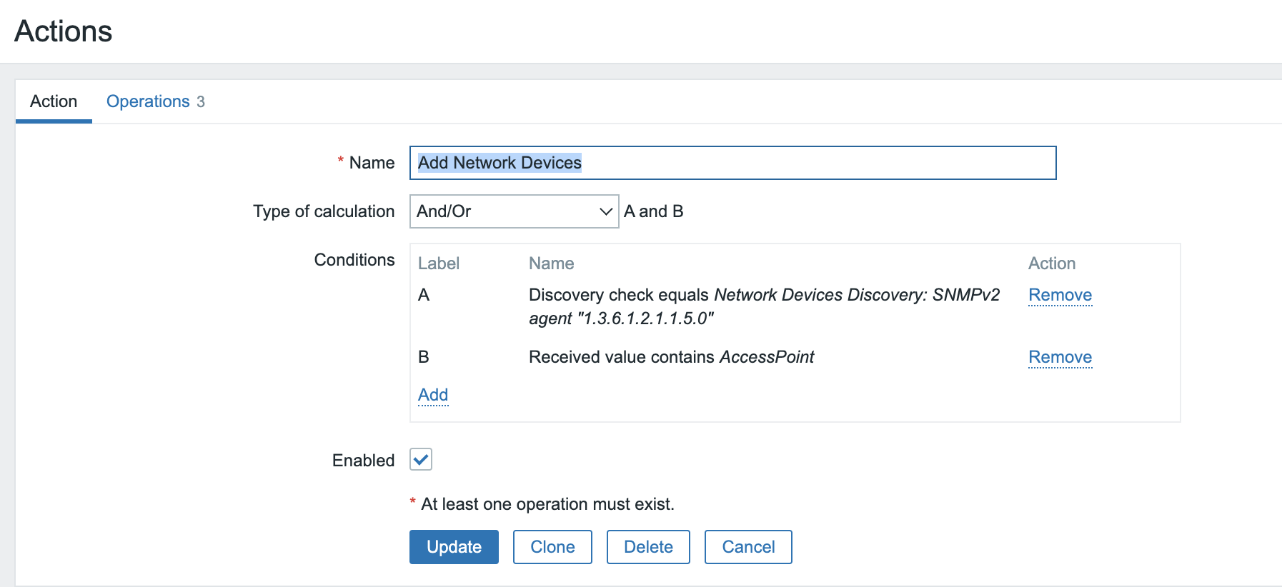
Network Discovery - SNMP
MIKROTIK ACCESS POINT

Slide 17
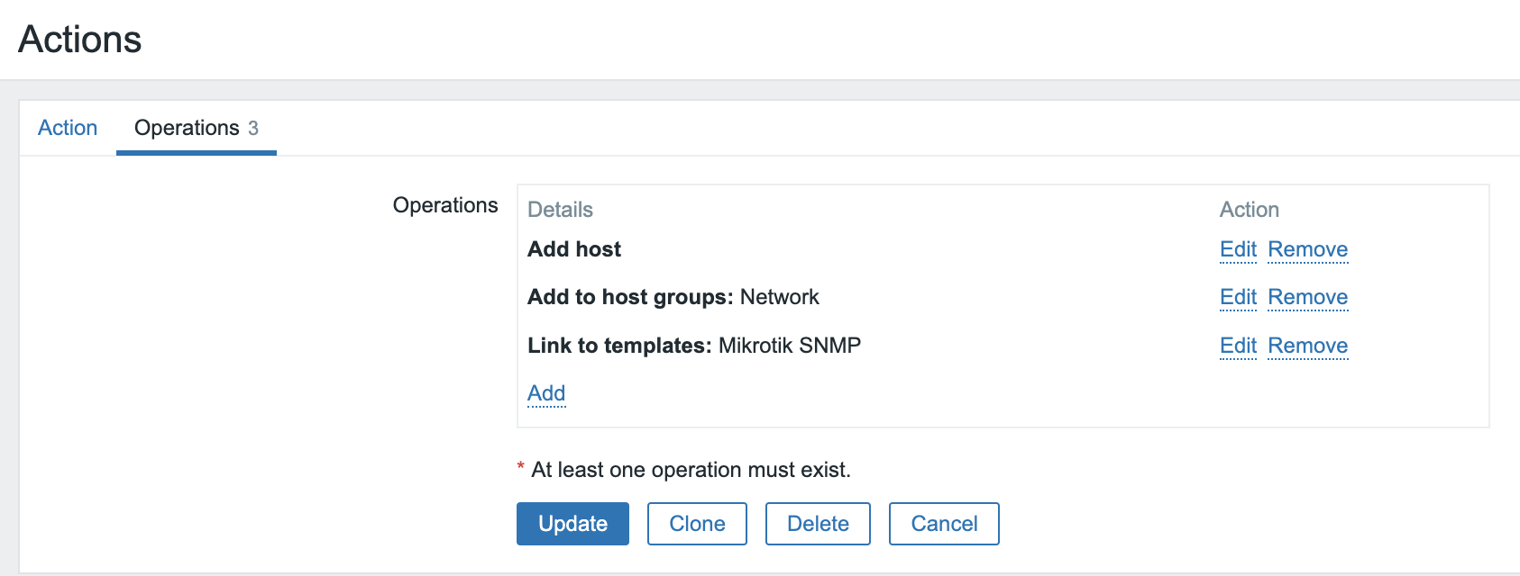
Network Discovery - SNMP
MIKROTIK ACCESS POINT

Slide 18
Zbieranie informacji
ZABBIX_AGENT
SERWER MONITORUJĄCY
SERWER MONITORUJĄCY
FRONTEND WWW
FRONTEND WWW
BAZA DANYCH
10051/UDP
BAZA DANYCH
10050/UDP
10051/UDP
10050/UDP
ZABBIX_SERVER
ZABBIX_SERVER
ZABBIX_AGENT
ZABBIX_AGENT
TRYB AKTYWNY
TRYB PASYWNY
Połączenie inicjowane jest przez zabbix_agent, co umożliwia monitorowanie urządzeń znajdujących się za NAT’em. Po nawiązaniu połączenia do serwera zabbix, agent uzyskuje informacje jakie powinien przesyłać oraz jak często.
Połączenie inicjowane jest przez serwer zabbix.

Slide 19
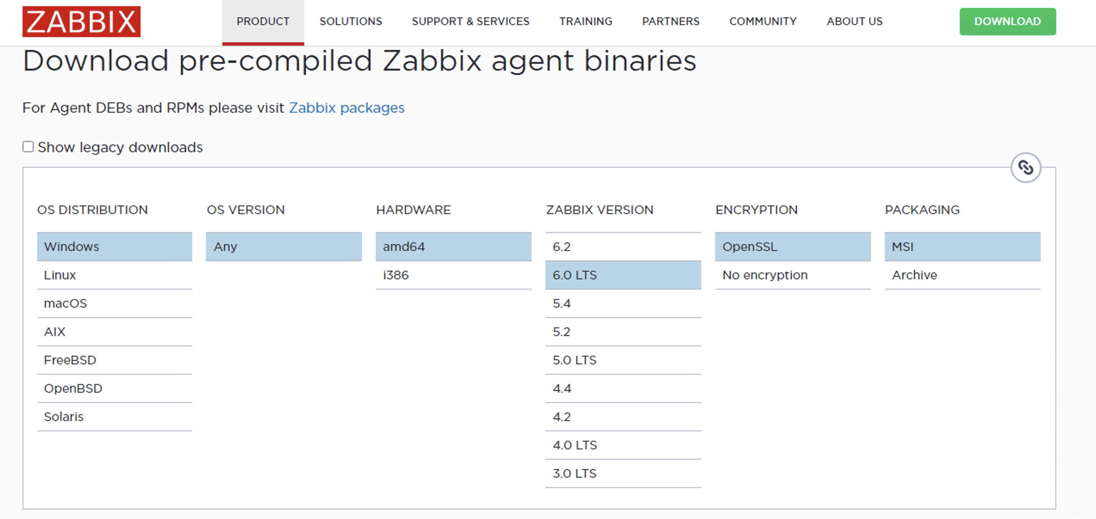
Instalacja agenta
Windows
https://www.zabbix.com/download

Slide 20
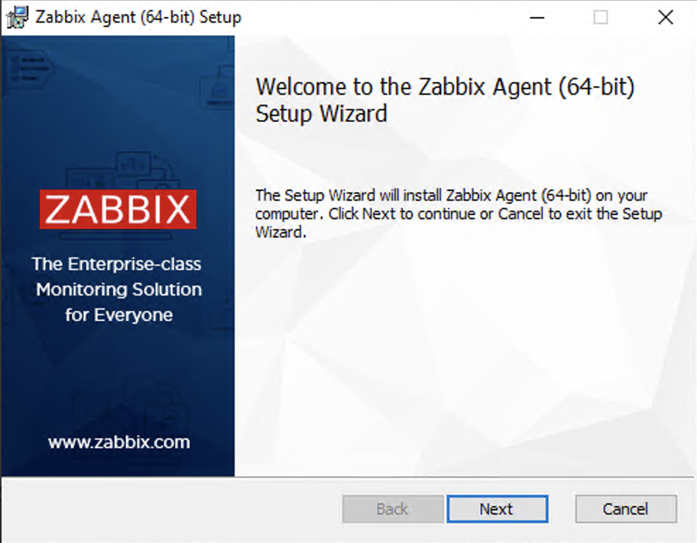
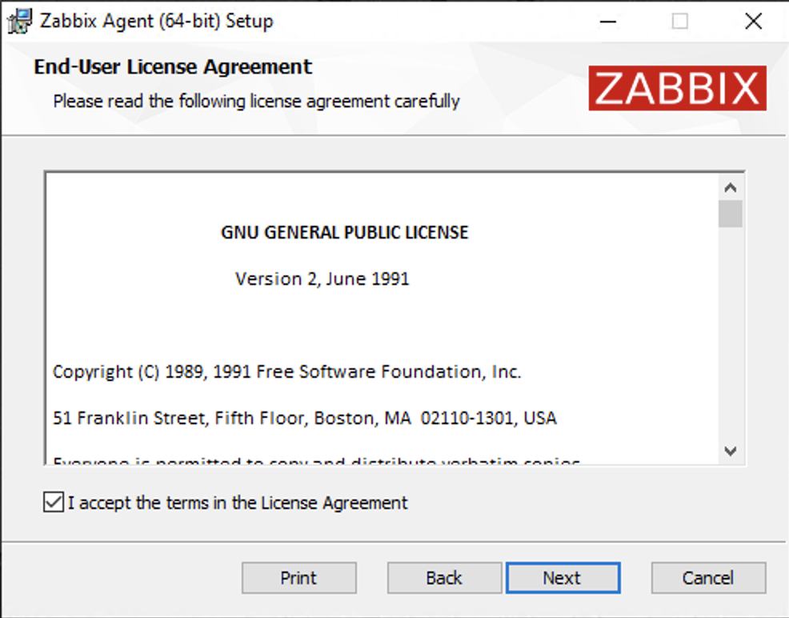
Instalacja agenta
Windows

Slide 21
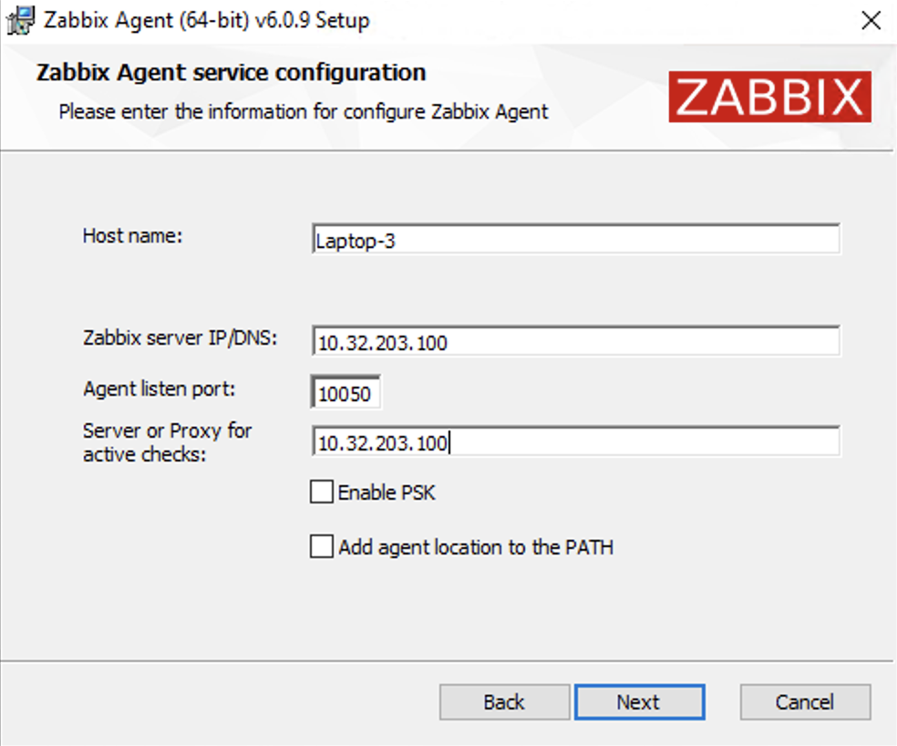
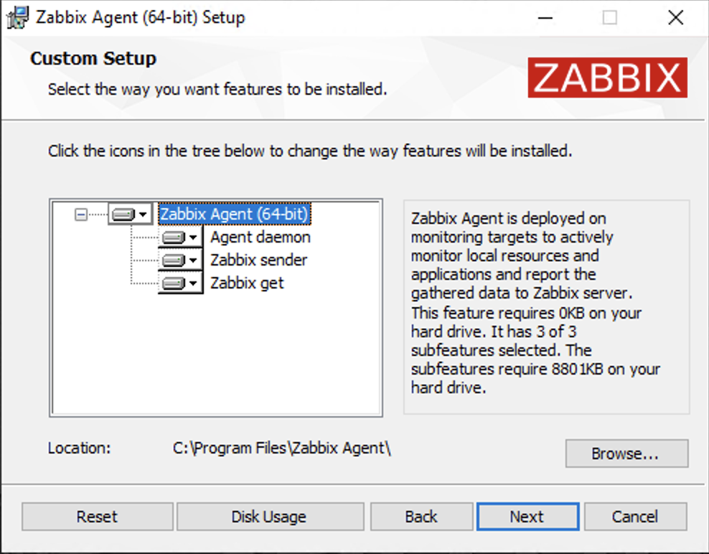
Instalacja agenta
Windows

Slide 22
Template (Windows)
Windows by Zabbix agent
Windows by Zabbix agent active

Slide 23
LLD
Low Level Discovery
Automatyczne tworzenie Item, Trigger, Graph
Najczęściej wykrywane są:
dyski twarde
interface’y sieciowe
partycje
rdzenie procesora

Slide 24
LLD
Na przykładzie usług Windows

Slide 25
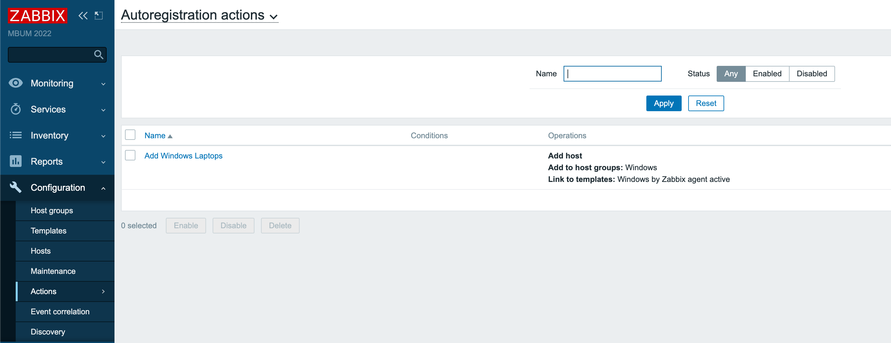
Autorejestracja agenta
Windows

Slide 26
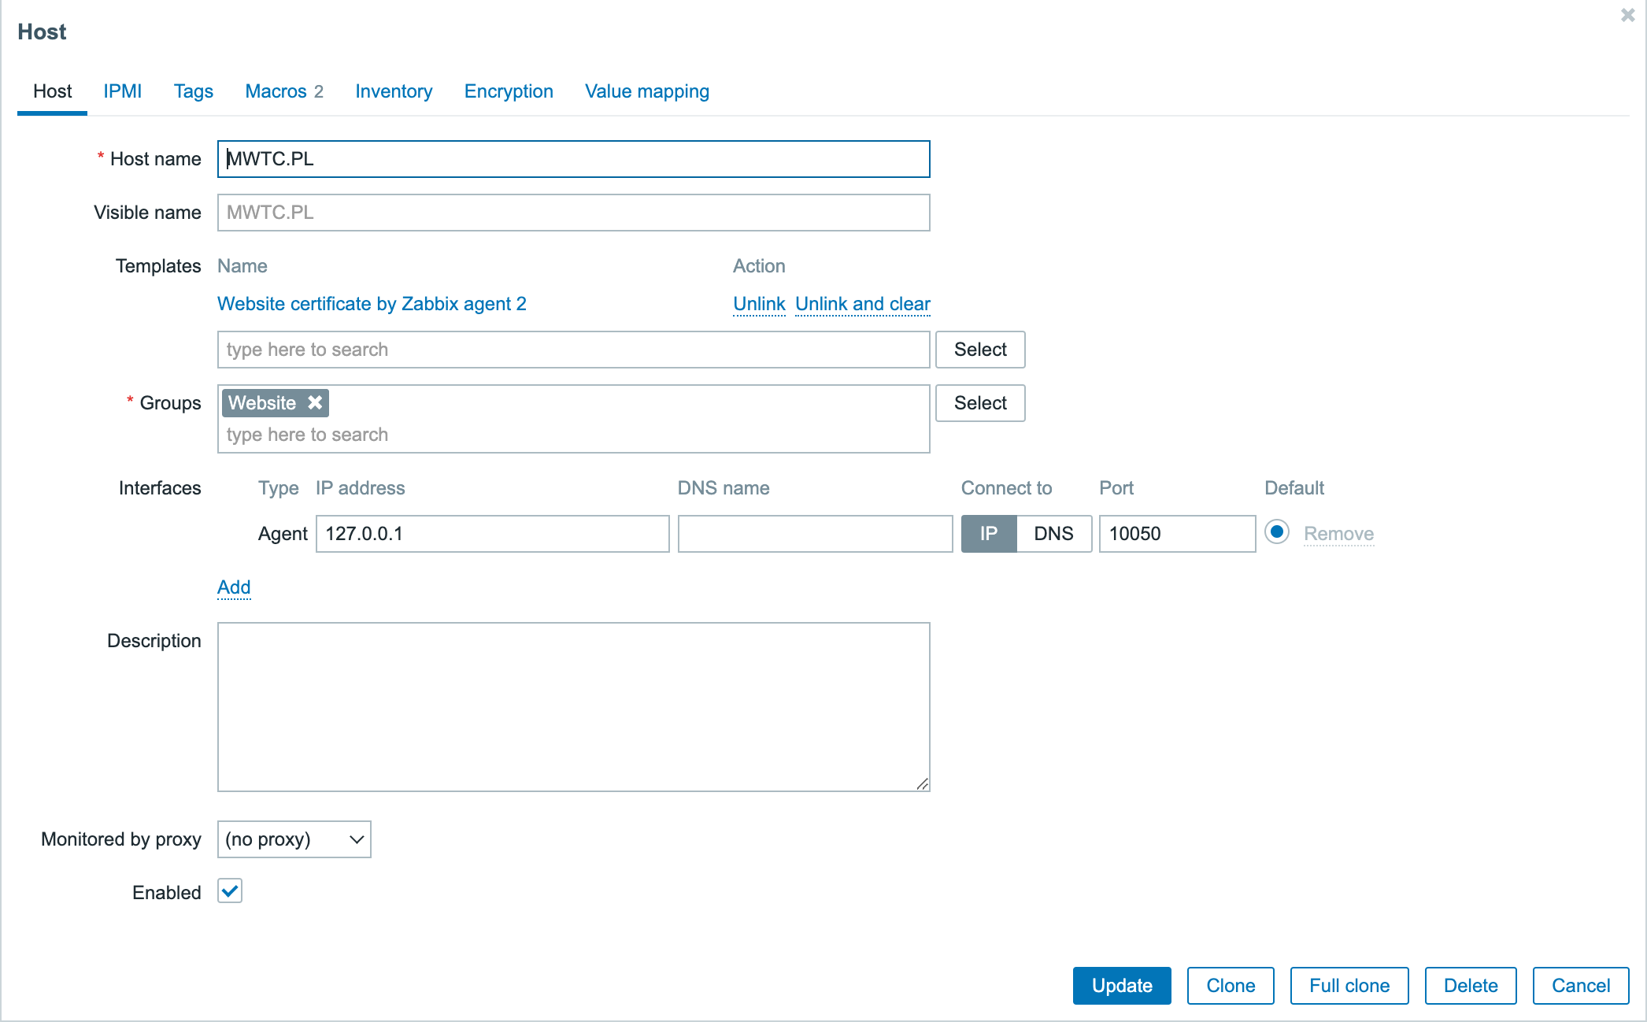
Monitorowanie strony WWW
Czy działa, kiedy kończy się certyfikat (wymaga agent2)

Slide 27
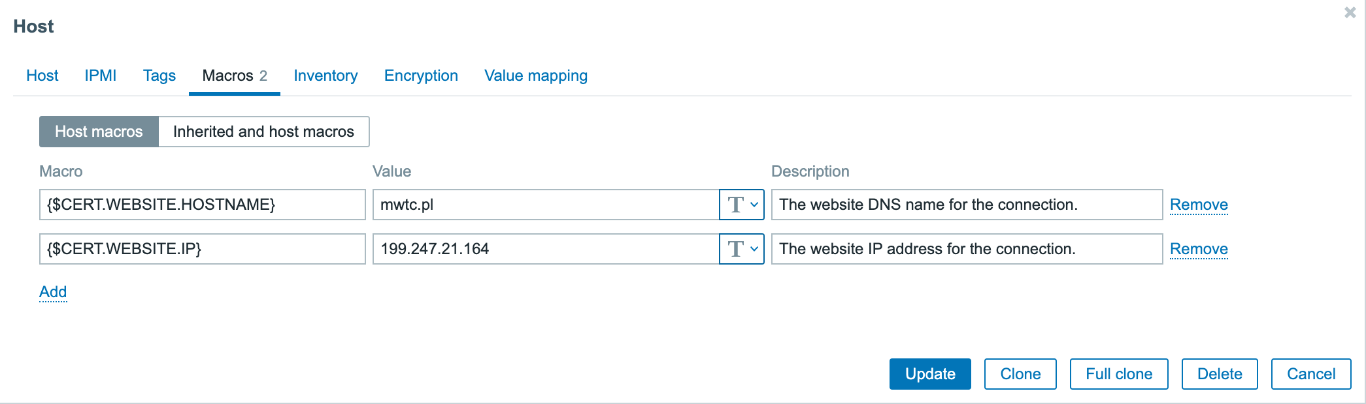
Monitorowanie strony WWW
Czy działa, kiedy kończy się certyfikat

Slide 28
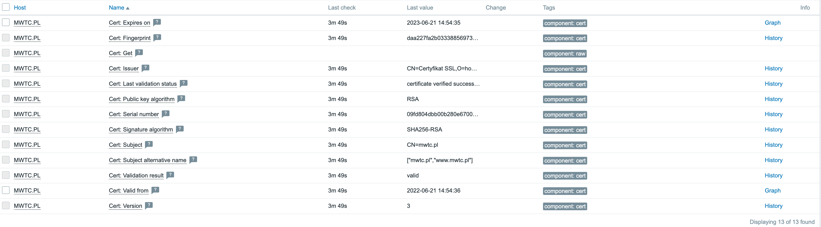
Monitorowanie strony WWW
Czy działa, kiedy kończy się certyfikat

Slide 29
Zbieranie informacji
MONITOROWANIE APLIKACJI WEBOWYCH, WWW
SERWER MONITORUJĄCY
ZABBIX AGENT
WEB.PAGE.GET
STRONA WWW
FRONTEND WWW
BAZA DANYCH
HTTP_AGENT
STRONA WWW
ZABBIX_SERVER
WEB_SCENARIO
STRONA WWW
Monitorowanie stron WWW można przeprowadzić na różne sposoby: HTTP_AGENT, ZABBIX_AGENT (WEB.PAGE.GET), WEB_SCENARIO

Slide 30
Zbieranie informacji
SIMPLE CHECK
Pozwala na wykonanie prostych sprawdzeń dostępności urządzeń (nie ma konieczności instalowania agenta ani obsługi SNMP), usług za pomocą protokołów:
UDP
TCP
ICMP (PING)

Slide 31

Dziękuję za uwagę
https://mwtc.pl
email: info@mwtc.pl
facebook.com/mwtcPL

